Slide 1
Jméno autora: Mgr. Ladislav Kažimír Datum vytvoření: 08.05.2013
Číslo DUMu: VY_32_INOVACE_19_Ch_OCH
Ročník: II.
Vzdělávací oblast: Přírodovědné vzdělávání
Vzdělávací obor: Chemie
Tematický okruh: Organická chemie
Téma: Aminokyseliny
Metodický list/anotace:
Prezentace je určena pro téma Aminokyseliny v rozsahu SŠ. Zopakování základních fyzikálních a chemických vlastností, reakcí a výskytu. Seznámení studentů se systematickým názvoslovím i triviálním, lze doplnit o další příklady . Typičtí zástupci, jejich vlastnosti, průmyslová výroba a využití.

Slide 2
substituční deriváty karboxylových kyselin
AMINO
KYSELINY
Obr.1

Slide 3
FUNKČNÍ, SUBSTITUČNÍ DERIVÁTY
AMK STRUKTURA
FYZIKÁLNÍ VLASTNOSTI
CHEMICKÉ VLASTNOSTI
STANOVENÍ AMK
AMK V POTRAVINÁCH
DĚLENÍ AMK
AMK VZORCE
GLYCIN
ALANIN
1
Notes:
Poklepem na příslušnou položku přejde prezentace na příslušnou stránku. Poklepem na šipku, vpravo nahoře, se vrací na str. – přehled

Slide 4
VALIN
LEUCIN
ISOLEUCIN
PROLIN
FENYLALANIN
TYROSIN
TRYPTOFAN
HISTIDIN
SERIN
THREONIN
2
Notes:
Poklepem na příslušnou položku přejde prezentace na příslušnou stránku. Poklepem na šipku, vpravo nahoře, se vrací na str. – přehled

Slide 5
CYSTEIN
METHIONIN
LYSIN
ARGININ
KYSELINA ASPARAGOVÁ
KYSELINA GLUTAMOVÁ
ASPARAGIN
GLUTAMIN
SELENOCYSTEIN
PYROLYSIN
N-FORMYLMETHIONIN
3
Notes:
Poklepem na příslušnou položku přejde prezentace na příslušnou stránku. Poklepem na šipku, vpravo nahoře, se vrací na str. – přehled

Slide 6
Deriváty karboxylových kyselin
funkční deriváty vznikají náhradou karboxylové skupiny
substituční deriváty vznikají adicí další charakteristické skupiny na uhlovodíkový skelet, karboxyl je zachován
funkční deriváty
Soli karboxylových kyselin (R-COOMe [Me - kov])
Estery (R-COOR)
Amidy (R-CONH₂)
Halogenidy karboxylových kyselin, acylhalogenidy (R -COX)
Nitrily (R-CN)
Anhydridy (R-CO-O-CO-R')
Imidy (R-CO-NH-CO-R')

Slide 7
Deriváty karboxylových kyselin
funkční deriváty vznikají náhradou karboxylové skupiny
substituční deriváty vznikají adicí další charakteristické skupiny na uhlovodíkový skelet, karboxyl je zachován
substituční deriváty
Hydroxykyseliny - řetězec obsahuje hydroxylovou skupinu -OH
Aminokyseliny – řetězec obsahuje aminoskupinu -NH₂
Oxokyseliny - řetězec obsahuje karbonylovou skupinu: aldehydovou -CHO nebo ketoskupinu -CO-
Halogenkarboxylové kyseliny - atom vodíku v řetězci je nahrazen halogenem

Slide 8
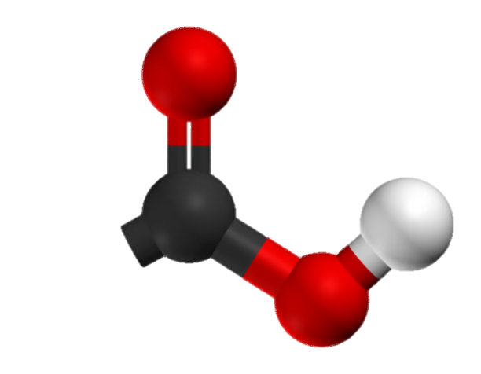
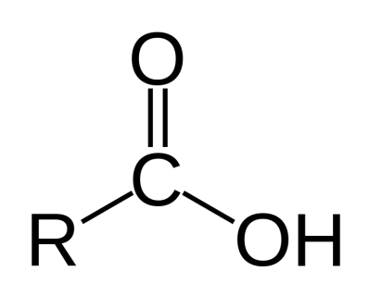
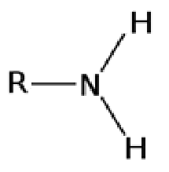
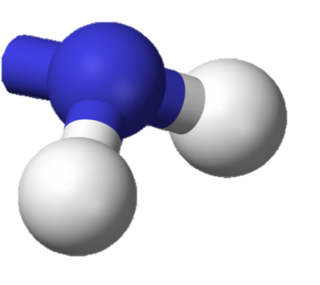
Aminokyseliny - zkráceně AMK
obecně jakákoliv molekula obsahující karboxylovou (–COOH) a aminovou (–NH₂) funkční skupinu
charakteristické skupiny
-COOH
-NH₂
v biochemii se tímto termínem rozumějí pouze α-aminokyseliny
obě skupiny navázány na stejném atomu uhlíku C
v užším smyslu - proteinogenní α-L-aminokyseliny - 23 základních stavebních složek všech proteinů (bílkovin)

Slide 9
Aminokyseliny - struktura
v biochemii figurují pouze α-L-aminokyseliny
α-D-AMK se v přírodě prakticky nevyskytují s výjimkou buněčných stěn bakterií a některých antibiotik
písmeno α zde značí, že hlavní funkční skupiny jsou vázané na tzv. α-uhlík, na kterém je dále navázán jeden atom vodíku a postranní řetězec aminokyseliny
α-uhlík je tím pádem stereogenním centrem (chirální uhlík, asymetrický uhlík, opticky aktivní)
NH₃⁺
…–CH₂ ^{ε(6)}–CH₂ ^{δ(5)}–CH₂^{γ(4)}–CH₂ ^{β(3)}–C^{α(2)}–COO⁻
H

Slide 10
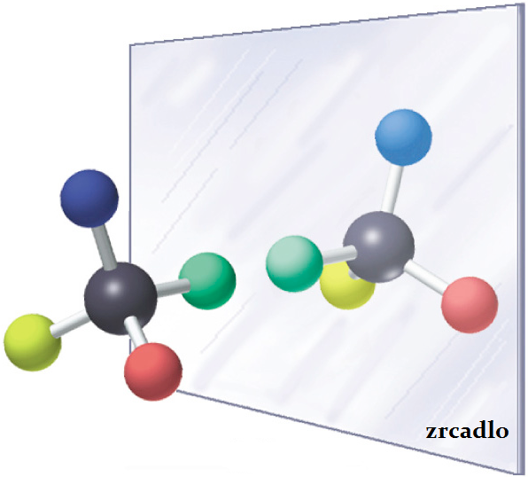
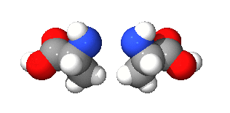
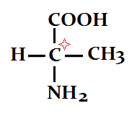
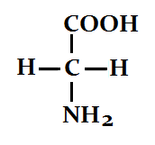
Fyzikální vlastnosti
Optická otáčivost
Díky přítomnosti stereogenního centra (chirálního uhlíku) - 4 různé substituenty na α-uhlíku - mají aminokyseliny schopnost stáčet rovinu polarizace u polarizovaného světla.
α-aminokyseliny (výjimka glycin) existují v jednom ze dvou enantiomerů, které se nazývají L a D aminokyseliny - zrcadlové obrazy jeden druhého
Obr.2
alanin
glycin

Slide 11
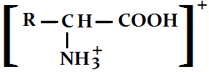
Chemické vlastnosti
Reakce v kyselém a zásaditém prostředí
–COOH odštěpuje H⁺ → –COO⁻ chová se jako kyselina
–NH₂ přijímá H⁺ → –NH₃⁺ chová se jako zásada
AMK v kyselém prostředí
AMK se chová jako kationt
+ HCl →
+ Cl⁻
AMK v zásaditém prostředí
AMK se chová jako aniont
+ NaOH→
+ Na⁺ + H₂O

Slide 12
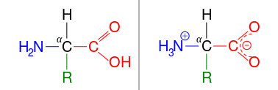
Chemické vlastnosti
Reakce v kyselém a zásaditém prostředí
AMK je sama sobě kyselinou i zásadou
při určité hodnotě pH nastane situace, že –COOH je formě –COO⁻ a –NH₂ ve formě –NH₃⁺
tato hodnota pH je pro každou AMK charakteristická a nazývá se IZOELEKTRICKÝ BOD pI
Izoelektrické pH u aminokyselin, které mají dvě disociovatelné skupiny, leží uprostřed hodnot pK na obou stranách izoiontového uspořádání:
pI$=\frac{pK1+pK2}{2}$
v tomto bodě má AMK nejmenší rozpustnost ve vodě
AMK se nepohybuje v elektrickém poli - má nulový náboj

Slide 13
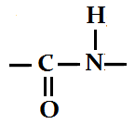
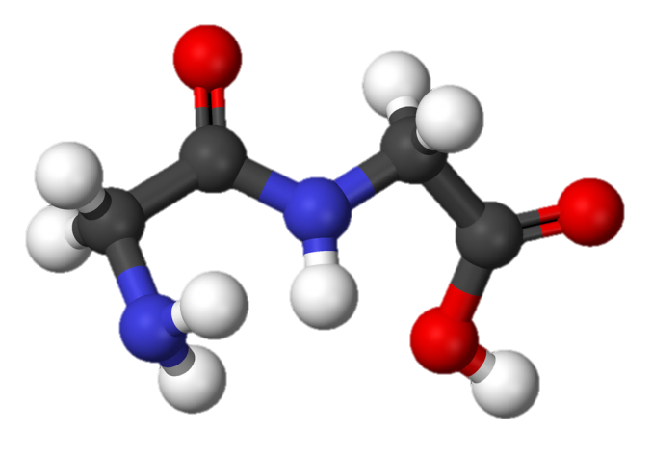
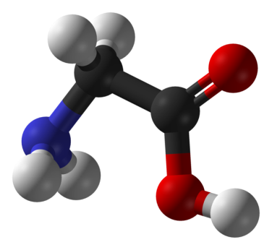
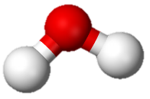
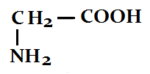
Chemické vlastnosti
Reakce aminokyselin
Tvorba peptidové vazby (amidové)
–CO–NH–
reakce - (poly)kondenzace
reagují α-karboxylová skupina jedné aminokyseliny s α-aminovou skupinou druhé za odštěpení molekuly vody
+
→
+
+
→
+
Glycin
Glycin
dipeptid - Glycylglicin
u peptidů i bílkovin označujeme N-konec a C-konec

Slide 14
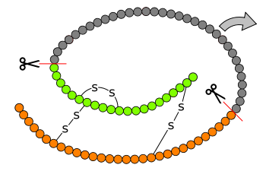
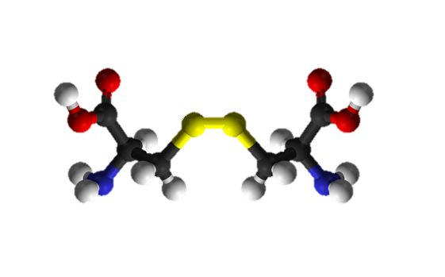
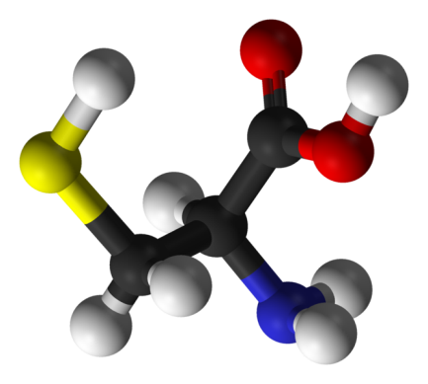
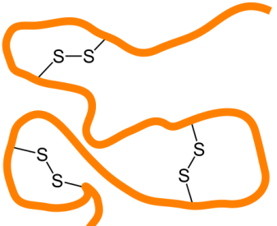
Chemické vlastnosti
Proinzulin nůžky naznačují místa sestřihu – vzniká funkčního inzulinu
Reakce aminokyselin
Tvorba disulfidové vazby (disulfidový můstek)
– S – S –
Obr.4
vzniká spojením dvou molekul cysteinu
vznikají oxidací dvou sulfanylových -SH skupin cysteinu
+
→
+
+
→
+
Cystein
Cystein
Cystin
disulfidické můstky jsou důležité u peptidů a bílkovin
Obr.3

Slide 15
Chemické vlastnosti
Reakce aminokyselin
Dekarboxylace AMK
dochází k odštěpení oxidu uhličitého CO₂ z karboxylové skupiny –COOH
dekarboxylací aminokyselin vznikají primární aminy
→
+
Zahřátím se karboxylová skupina rozštěpí na oxid uhličitý a uhlovodíkový zbytek.

Slide 16
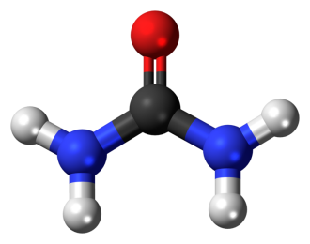
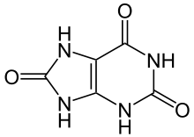
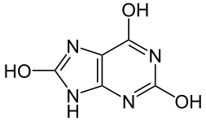
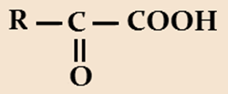
Chemické vlastnosti
Reakce aminokyselin
Oxidační deaminace AMK
Aminoskupina –NH₂ je odstraněna z AMK a je přeměněna na amoniak NH₃
NH₃ je pro lidský organismu toxický, enzymy převáděn na močovinu a kyseliny močové
základní reakce odbourávání AMK při nadbytku bílkovin
deaminací aminokyselin vznikají oxo (keto) kyseliny
→
+
V lidském těle deaminace probíhá primárně v játrech, i když glutamát se deaminuje také v ledvinách.

Slide 17
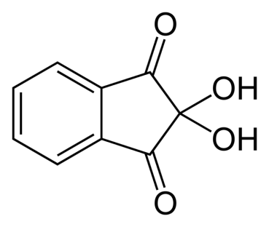
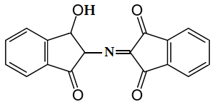
Chemické vlastnosti
Reakce aminokyselin
Důkazová reakce AMK
reakce s ninhydrinem
Obr.5
ninhydrin se redukuje a vytváří s amonickou skupinou a další neredukovanou molekulou ninhydrinu modrofialový komplex
+
→
+ CO2 + R- CHO
barvení ninhydrinem - lidské otisky
Obr.6

Slide 18
Chemické vlastnosti
Stanovení aminokyselin
chromatograficky
papírová chromatografie
chromatografie na tenké vrstvě
separační metoda sloužící k dělení a k následné identifikaci jednotlivých AMK na základě hodnot Rf (retardačních faktorů)
AMK nejsou barevné a proto se nejčastěji detekují (zviditelňují) reakcí s ninhydrinem nebo UV zářením

Slide 19
Chemické vlastnosti
Stanovení aminokyselin
elektroforeticky
separační metoda sloužící k dělení a k následné identifikaci jednotlivých AMK na základě hodnot pI (izoelektrických bodů)
spektrofotometricky
AMK se převádí reakcí s ninhydrinem na barevný komplex a následně se stanovují vlnovou délkou v oblasti viditelného světla nebo v UV oblasti

Slide 20
AMK v potravinách
AMK mají velký vliv na organoleptické vlastnosti potravin - především chuť
produkty reakcí AMK jsou často významnými vonnými a chuťovými látkami
podle organoleptických vlastností dělíme AMK:
sladké
GLY, ALA, THR, PRO, HIS
kyselé
ASP, GLU
hořké
LEU, ILE, PHE, TYR, TRP
indiferentní (bez chuti)
VAL, SER, CYS, MET, LYS, ARG, ASN, GLN

Slide 21
Proteiogenní aminokyseliny
AMK s alifatickým postranním řetězcem
GLY, ALA, VAL, LEU, ILE
AMK s karboxylovou nebo amidovou skupinou na postranním řetězci
ASP, ASN, GLU, GLN
AMK s aminovou skupinou na postranním řetězci
ARG, LYS
AMK s aromatickým jádrem nebo hydroxylovou skupinou na postranním řetězci
HIS, PHE, TRP TYR SER, THR
AMK se sírou v postranním řetězci
MET, CYS
AMK obsahující sekundární amin
PRO

Slide 22
Proteiogenní aminokyseliny
Podle chemické konstituce
Alifatické
monoamino - monokarboxylové –NH₂ / –COOH
-OH SER, THR
-S , -SH CYS, MET
-ALKYLY GLY, ALA, VAL, LEU, ILE
diamino - monokarboxylové 2x–NH₂ / –COOH
LYS, ARG
monoamino - dikarboxylové –NH₂ / 2x–COOH
ASP, GLU a jejich deriváty
Cyklické
isocyklické - aromatické
PHE, TYR
heterocyklické
PRO, HIS, TRP

Slide 23
Proteiogenní aminokyseliny
Podle polarity postranního řetězce
s nepolárním postranním řetězcem - hydrofobní
ALA, VAL, LEU, ILE, PHE (PRO, TRP, MET, GLY)
AMK s prakticky neionozovatelnými skupinami polárního charakteru
SER, THR, LYS, TYR (MET, TRP,GLY)
kyselé AMK
ASP, GLU
zásadité AMK
LYS, ARG, HIS

Slide 24
Proteiogenní aminokyseliny
Glycin
Gly
G
neesenciální
nepolární
Alanin
Ala
A
neesenciální
nepolární
Valin
Val
V
esenciální
nepolární
Leucin
Leu
L
esenciální
nepolární
Isoleucin
Ile
I
esenciální
nepolární
Prolin
Pro
P
neesenciální
nepolární
Fenylalanin
Phe
F
esenciální
nepolární
Tyrosin
Tyr
Y
neesenciální
neutrální polární
Tryptofan
Trp
W
esenciální
nepolární
Histidin
His
H
neesenciální
zásaditá

Slide 25
Proteiogenní aminokyseliny
Serin
Ser
S
neesenciální
polární
Threonin
Thr
T
esenciální
polární
Cystein
Cys
C
esenciální
polární
Methionin
Met
M
esenciální
nepolární
Lysin
Lys
K
esenciální
zásaditá
Arginin
Arg
R
neesenciální
zásaditá
Asparágová k.
Asp
D
neesenciální
kyselá
Glutamová k.
Glu
E
neesenciální
kyselá
Asparagin
Asn
N
neesenciální
polární
Glutamin
Gln
Q
neesenciální
polární

Slide 26
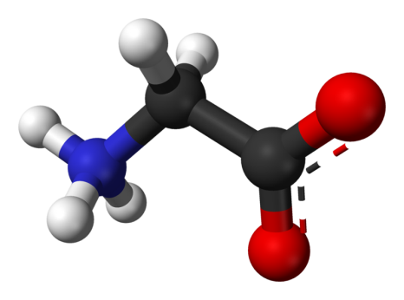
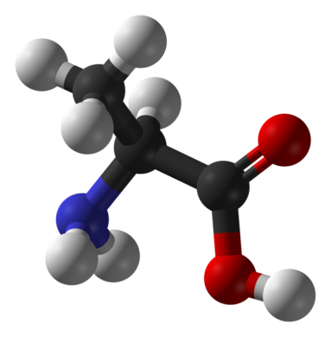
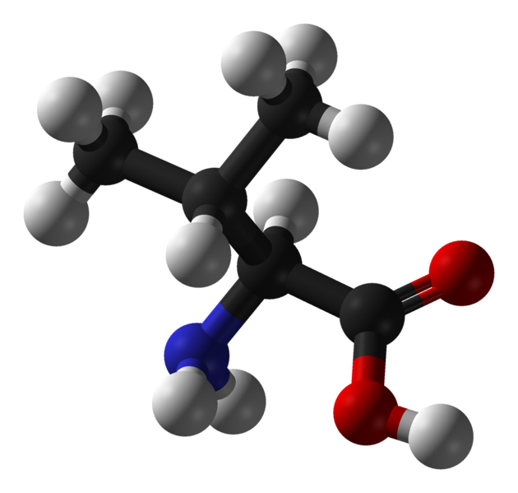
Proteiogenní aminokyseliny
Glycin
Gly
G
2-aminoetanová
aminooctová
1
Alanin
Ala
A
2-aminopropanová
α-aminopropionová
2
Valin
Val
V
2-amino-3-methylbutanová
α-aminoisovalerová
3

Slide 27
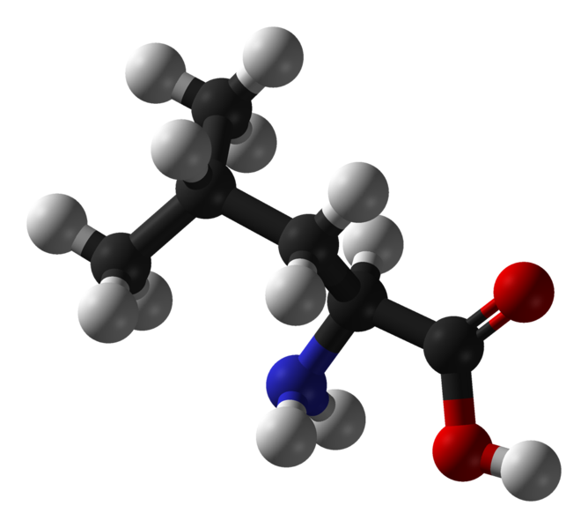
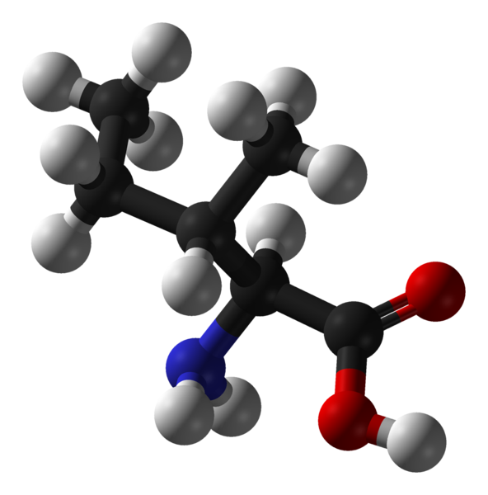
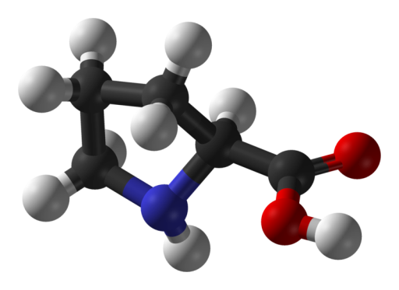
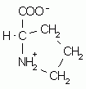
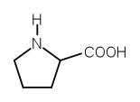
Proteiogenní aminokyseliny
Leucin
Leu
L
2-amino-4-methylpentanová
α-aminoisokapronová
4
Isoleucin
Ile
I
2-amino-3-methylpentanová
α-amino-β-methylvalerová
5
Prolin
Pro
P
pyrrolidin-2-karboxylová
Azacyklopentan-2-karboxylová
6

Slide 28
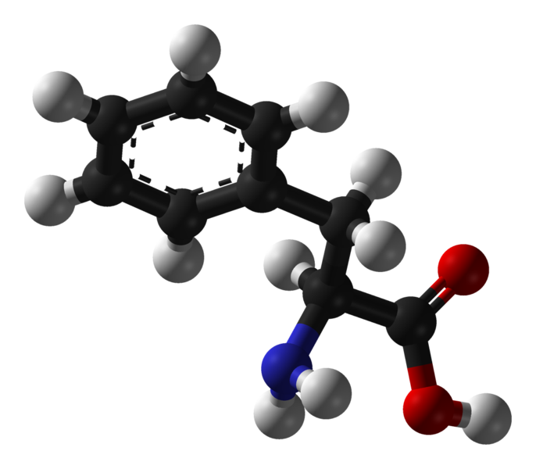
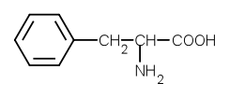
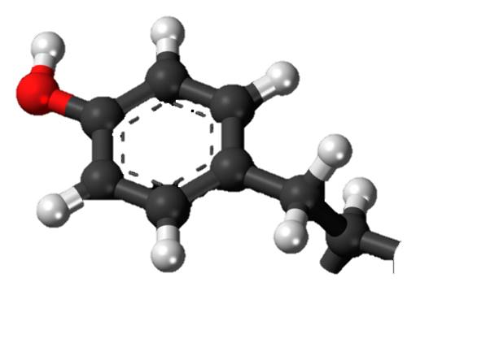
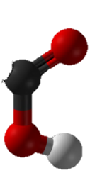
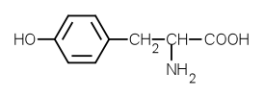
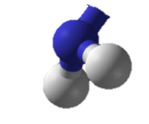
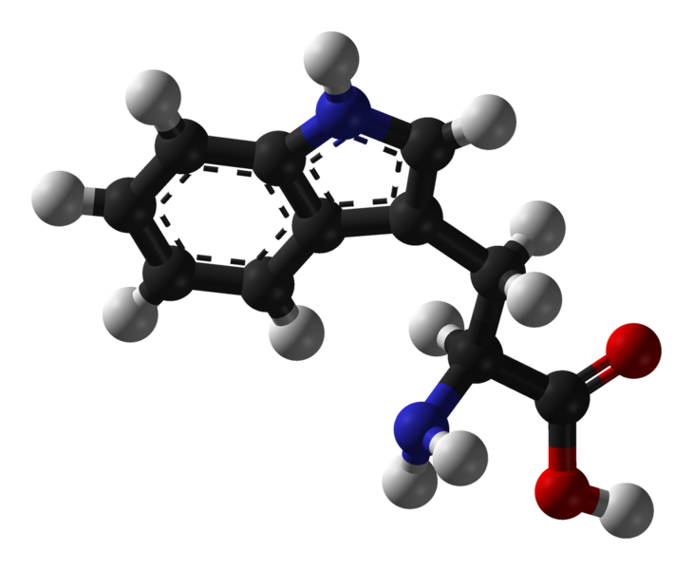
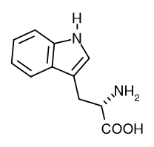
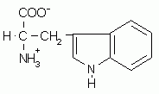
Proteiogenní aminokyseliny
Fenylalanin
Phe
F
2-amino-3-fenylpropanová
α-amino-β-fenylpropionová
7
Tyrosin
Tyr
Y
2-amino-3-(4-hydroxy-fenyl)- propanová
α-amino-β-(p-hydroxyfenyl)- propionová
8
Tryptofan
Trp
W
2-amino-3-(1H-indol-3-yl)- propanová
α-amino-β-indolylpropionová
9

Slide 29
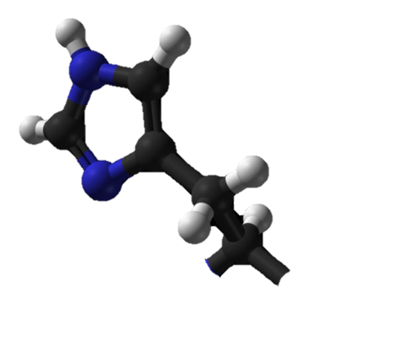
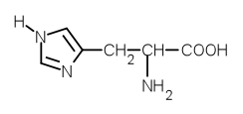
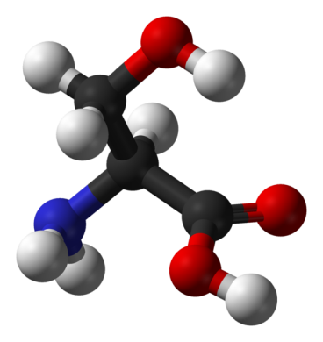
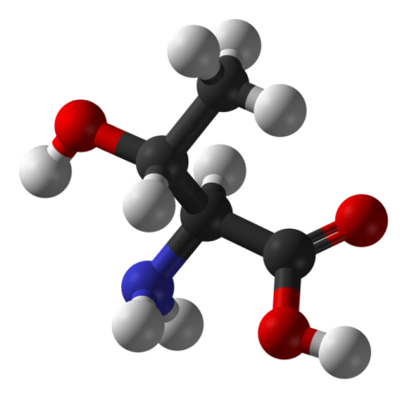
Proteiogenní aminokyseliny
Histidin
His
H
2-amino-3-(3-H-imidazol-4-yl)- propanová
α-amino-β-imidazolylpropionová
10
Serin
Ser
S
2-amino-3-hydroxypropanová
α-amino-β-fhydroxypropionová
11
Threonin
Thr
T
2-amino-3-hydroxybutanová
α-amino-β-fhydroxymáselná
12

Slide 30
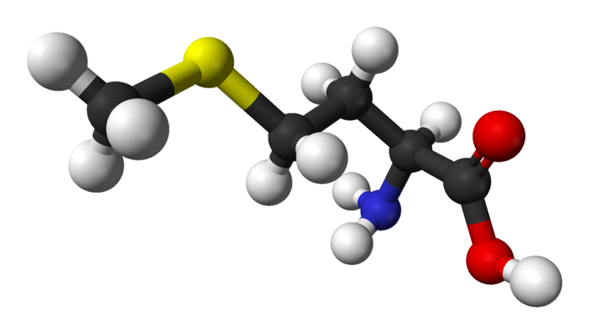
Proteiogenní aminokyseliny
Cystein
Cys
C
2-amino-3-sulfanylpropanová
α-amino-β-thiopropionová
13
Methionin
Met
M
2-amino-4-(methylsulfanyl)-butanová
α-amino-γ-(methylthio)máselná
14
Lysin
Lys
K
2,6-diaminohexanová
α,ζ-diaminokapronová
15

Slide 31
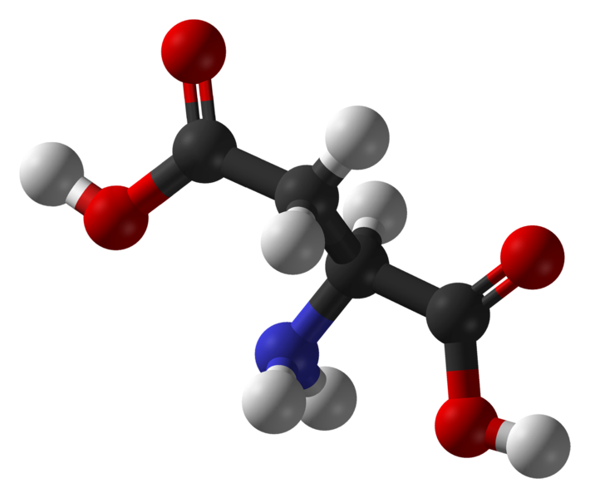
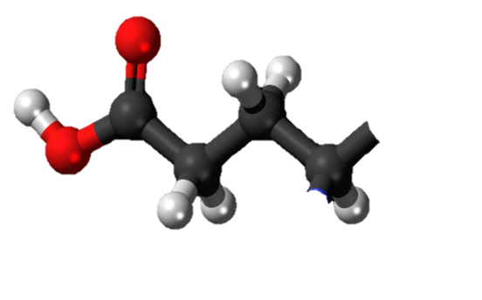
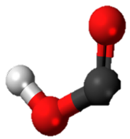
Proteiogenní aminokyseliny
Arginin
Arg
R
2-amino-5-(ureido)pentanová
α-amino-δ-guanidinovalerová
16
kyselina Asparágová
Asp
D
2-aminobutandiová
α-aminojantarová
17
kyselina Glutamová
Glu
E
2-aminopentandiová
α-aminoglutarová
18

Slide 32
Proteiogenní aminokyseliny
Asparagin
Asn
N
2-amino-3-karbamoylpropanová
amid kyseliny asparagové
19
Glutamin
Gln
Q
2-amino-4-karbamoylbutanová
amid kyseliny glutarové
20

Slide 33
Proteiogenní aminokyseliny
Selenocystein
Sec
U
2-amino-3-selanylpropanová
2-amino-3-selanylpropionová
21
Pyrolysin
Pyl
O
(2S)-2-Amino-6-{[(2R,3R)-3-methyl- 3,4-dihydro-2H-pyrrol- 2-carbonyl] amino}hexanová
22
N-formylmethionin
fMet
E
2-formylamino-4-methylsulfanylbutanová
23

Slide 34
Proteiogenní aminokyseliny
Glycin
Gly
G
2-aminoetanová
aminooctová
1
Glycin je inhibiční neuropřenašeč v CNS, obzvláště v míše, mozkovém kmeni a v sítnici.
Jako látka zvýrazňující chuť je glycin přidáván do potravin (E 640).
součást infuzních roztoků pro parenterální (nitrožilní) výživu

Slide 35
Proteiogenní aminokyseliny
Alanin
Ala
A
2-aminopropanová
α-aminopropionová
2
doprava amoniaku ze svalů do jater
glukoneogeneze v tzv. alaninovém cyklu, ve kterém je z pyruvátu transaminací ve svalu vytvořen alanin, který je pak dopraven krví do jater, kde je opět transaminován za vzniku pyruvátu
přenesená aminoskupina je pak pomocí močovinového cyklu přeměněna na močovinu

Slide 36
Proteiogenní aminokyseliny
Valin
Val
V
2-amino-3-methylbutanová
α-aminoisovalerová
3
zdroje - kozí sýry, rybí maso, čočka, drůbež
součást energetických nápojů
součást infuzních roztoků pro parenterální (nitrožilní) výživu

Slide 37
Proteiogenní aminokyseliny
Leucin
Leu
L
2-amino-4-methylpentanová
α-aminoisokapronová
4
zdroje - hovězí a kuřecí maso, losos, vejce, mléko, ořechy, celozrnná pšeničná mouka, neloupaná rýže, hrách
důležitý pro udržení a budování svalové tkáně
inhibuje odbourávání svalové bílkoviny
podporuje hojivé procesy
Jako látka zvýrazňující chuť je leucin přidáván do potravin (E 641).

Slide 38
Proteiogenní aminokyseliny
Isoleucin
Ile
I
2-amino-3-methylpentanová
α-amino-β-methylvalerová
5
zdroje - všechny ořechy (kromě burských), kešu a jedlé kaštany, avokádo, olivy, zralé papája plody, kokosový ořech, slunečnicová semena, švýcarský sýr, vejce, sójová bílkovina, mořské řasy, krůtí, kuřecí, jehněčí, ryby, hovězí maso
základní stavební kámen při proteosyntéze
přispívá k výrobě elektrické energie ve svalových buňkách

Slide 39
Proteiogenní aminokyseliny
Prolin
Pro
P
pyrrolidin-2-karboxylová
Azacyklopentan-2-karboxylová
6
tvorba kolagenu , proteinů , pojivových tkání a kostí
pomáhá rostlinám přežít období extrémního sucha - molekuly se hromadí v buňkách a vyrovnávají osmotický rozdíl mezi okolím buňky a cytosolem (tekutina, která obsahuje organely)
V extrémních případech umožňují tyto molekuly buňkám přežít, i když je organismus zcela vyschlý, a převedou ho do stavu kryptobiózy (anabióza).

Slide 40
Proteiogenní aminokyseliny
Fenylalanin
Phe
F
2-amino-3-fenylpropanová
α-amino-β-fenylpropionová
7
zdroje - kuřecí, krůtí, ryby, mléko, jogurt , tvaroh, sýr, arašídy, mandle, dýňová a sezamová semínka, sója, fazole lima, avokádo a banány
neurotransmitery: v dřeni nadledvin a v mozku -katecholaminy (dopamin, adrenalin, noradrenalin), ve štítné žláze tyroxin a trijodtyronin prekurzor melaninu (pigment kůže, vlasů, vousů, očí)
melanin
dopamin
adrenalin
noradrenalin
tyroxin
trijodtyronin

Slide 41
Proteiogenní aminokyseliny
Tyrosin
Tyr
Y
2-amino-3-(4-hydroxy-fenyl)- propanová
α-amino-β-(p-hydroxyfenyl)- propionová
8
morfin
nutriční doplněk stravy pro intenzivní svalový výkon zejména u sportovců
neurotransmitery: v dřeni nadledvin a v mozku -katecholaminy (dopamin, adrenalin, noradrenalin), ve štítné žláze tyroxin a trijodtyronin prekurzor morfinu a melaninu (pigment kůže, vlasů, vousů, očí)
melanin
dopamin
adrenalin
noradrenalin
tyroxin
trijodtyronin

Slide 42
Proteiogenní aminokyseliny
Tryptofan
Trp
W
2-amino-3-(1H-indol-3-yl)- propanová
α-amino-β-indolylpropionová
9
zdroje - čokoláda, oves, sušené datle, mléko, jogurt, tvaroh, červené maso, vejce, ryby, drůbež - krůtí, sezam, cizrna, slunečnicová semínka, dýňová semínka, spirulina (vláknité sinice), banány a arašídy
Obr.7
biologicky významné deriváty
serotonin (5-hydroxytryptamin) - neurotransmiter
melatonin (5-methoxy-N-acetyltryptamin) - hormon
nikotinamid - syntetizován z Trp - součást kofaktorů NAD⁺ a NADP⁺ - oxidoredukční děje (přenos e⁻ a H⁺)

Slide 43
Proteiogenní aminokyseliny
Histidin
His
H
2-amino-3-(3-H-imidazol-4-yl)- propanová
α-amino-β-imidazolylpropionová
10
u dětí esenciální aminokyselina
histamin
v lidském těle funguje histidin jako prekurzor pro výrobu histaminu a karnosinu
histamin - působí na hladké svalstvo, způsobuje intensivní kontrakce dělohy, rozšiřuje cévy (snižuje krevní tlak)
nadměrné uvolnění při alergické reakci způsobuje zúžení průdušek (u astmatu), kopřivku aj.
karnosin
karnosin - antioxidant stabilizuje a chrání buněčné membrány

Slide 44
Proteiogenní aminokyseliny
Serin
Ser
S
2-amino-3-hydroxypropanová
α-amino-β-fhydroxypropionová
11
serin je hlavní složkou strukturní bílkoviny fibroinu, která tvoří vlákna hedvábí
serin tvoří aktivní místo enzymů serinových proteáz, jako je trypsin či chymotrypsin, a cholinesteráz
trypsin - štěpí peptidické vazby bílkovin obsažených v potravě
chymotrypsin - v slinivce je v neaktivní formě jako chymotrypsinogen a následně vylučován do dvanáctníku, kde se spolupodílí na trávení bílkovin

Slide 45
Proteiogenní aminokyseliny
Threonin
Thr
T
2-amino-3-hydroxybutanová
α-amino-β-fhydroxymáselná
12
zdroje - tvaroh, drůbež, ryby, maso, čočka, Černé želví fazole a sezamová semínka
Obr.8
součást infuzních roztoků pro parenterální (nitrožilní) výživu
s výjimkou kukuřice většina obilovin obsahují méně threoninu, než jak to vyžadují zvířata - přidává se do krmných směsí

Slide 46
Proteiogenní aminokyseliny
Cystein
Cys
C
2-amino-3-sulfanylpropanová
α-amino-β-thiopropionová
13
zdroje - vepřové maso, drůbež, vejce, mléčné výrobky, červená paprika, česnek, cibule, brokolice, růžičková kapusta, oves, brokolice, pšeničné klíčky , naklíčená čočka
antioxidant, prekurzor pro glutathion, koenzym A, taurinu
Glutathion (GSH) - tripeptid chrání organismus před oxidačním stresem (odstraňování peroxidu vodíku)
taurin - neurotransmise, stabilizace buněčných membrán, regulace tukové tkáně, regulace hladiny vápníku v krvi
léčba otrav alkoholem
přidáván do potravin (E 920)

Slide 47
Proteiogenní aminokyseliny
Methionin
Met
M
2-amino-4-(methylsulfanyl)-butanová
α-amino-γ-(methylthio)máselná
14
zdroje - vejce, sezamová semínka, para ořechy, ryby, maso, obilniny
optimalizujte účinky antibiotik
inhibice růstu bakterií při infekcích močového měchýře
součást infuzních roztoků pro parenterální výživu
přidává se do krmných směsí - kuřata, psi

Slide 48
Proteiogenní aminokyseliny
Lysin
Lys
K
2,6-diaminohexanová
α,ζ-diaminokapronová
15
zdroje - parmezán, ryby, vepřové a hovězí maso, sójové boby, pšeničné otruby, čočka, fazole, hrášek, arašídy, treska a sardinky
hraje hlavní roli v absorpci vápníku
rekonvalescence po operacích a sportovních úrazech
produkce hormonů, enzymů a protilátek
přidává se do krmných směsí

Slide 49
Proteiogenní aminokyseliny
Arginin
Arg
R
2-amino-5-(ureido)pentanová
α-amino-δ-guanidinovalerová
16
zdroje - mléčné výrobky, hovězí maso, vepřové maso, želatina, drůbež, bažanti, křepelky, mořské plody, mouka, pohanka, ovesné vločky, arašídy, ořechy
snižuje dobu hojení poranění (zejména kostní)
pomáhá snižovat krevní tlak u klinických hypertoniků
nezbytný pro syntézu kreatinu
Intravenózně podávaný arginin stimuluje sekreci růstového hormonu

Slide 50
Proteiogenní aminokyseliny
kyselina Asparágová
Asp
D
2-aminobutandiová
α-aminojantarová
17
zdroje - maso, klobásy, volně žijící zvěř, naklíčená semena, ovesné vločky, avokádo, chřest, cukrové třtina a melasa
jedním z hlavních substrátů pro syntézu purinových i pyrimidinových bází
Aspartát je, společně s glutamátem, hlavní excitační neurotransmiter mozku a míchy.
výroba umělého sladidla - Aspartam

Slide 51
Proteiogenní aminokyseliny
kyselina Glutamová
Glu
E
2-aminopentandiová
α-aminoglutarová
18
zdroje - maso, drůbež, ryby, vejce, pšenice mléčné výrobky, Kombu - jedlá řasa
Obr.9
uplatňuje se při přenosu aminových skupin NH₂ (transaminace) mezi jinými AMK
Glutamát je nejhojnější excitační neurotransmiter
je zodpovědná za umami , jedna z pěti základních chutí
látka zvýrazňující chuť - sůl glutamát sodný (E 621)

Slide 52
Proteiogenní aminokyseliny
Asparagin
Asn
N
2-amino-3-karbamoylpropanová
amid kyseliny asparagové
19
zdroje - mléčné výrobky, syrovátka, hovězí maso, drůbež, vejce, ryby, mořské plody, chřest, brambory, luštěniny, ořechy, semena, sója, celozrnné obiloviny
důležitá role v činnosti nervového systému
důležitá role při syntéze amoniaku
součást infuzních roztoků pro parenterální výživu

Slide 53
Proteiogenní aminokyseliny
Glutamin
Gln
Q
2-amino-4-karbamoylbutanová
amid kyseliny glutarové
20
zdroje-hovězí, kuřecí, ryby, vejce, mléko a výrobky, pšenice, zelí, řepa, fazole, špenát, čočka, sója, arašídy a petržel
regulace acidobazické rovnováhy v ledvinách produkcí NH₃
netoxický transportér amoniaku v krevním oběhu
zdroj buněčné energie, vedle glukózy
dárce N pro anabolické pochody, včetně syntézy purinů
rekonvalescence po operacích

Slide 54
Proteiogenní aminokyseliny
Selenocystein
Sec
U
2-amino-3-selanylpropanová
2-amino-3-selanylpropionová
21
existuje více než 30 buněčných jader a více než 15 bakterií ​obsahující proteiny se selenocysteinem
hlavní zdroj organického selenu
přítomen v mnoha enzymech – glutathion peroxidáza, jodid peroxidáza, thioredoxin reduktázy, formitat dehydrogenázy, glycin reduktázy, selenofosfat syntetázy 1, methionin-R-sulfoxid reduktáza B1 ( SEPX1 ), některé hydrogenázy

Slide 55
Proteiogenní aminokyseliny
Pyrolysin
Pyl
O
(2S)-2-Amino-6-{[(2R,3R)-3-methyl- 3,4-dihydro-2H-pyrrol- 2-carbonyl] amino}hexanová
22
začleňování pyrolysinu jako proteinogenní aminokyseliny bylo objeveno u některých archebakterií
na Zemi se archea objevila již před 3,5 miliardami let
dnes především extrémofilní organismy - vyhledávají extrémní stanoviště s vysokou teplotou, extrémním pH či vysokým obsahem solí
horké vřídlov Yellowstonském národním parku
Obr.12
kyselé důlní drenáže v Rio Tinto, Španělsko.
Obr.10
Obr.11

Slide 56
Proteiogenní aminokyseliny
N-formylmethionin
fMet
E
2-formylamino-4-methylsulfanylbutanová
23
Obr.13
Obr.13
proteinogenní aminokyselina - stavba proteinů pouze u eubakterií - jednobuněčných prokaryotických organismů
nikoliv však u eukaryotických ani archebakterií, kde je místo toho využíván methionin
Imunitní systém živočichů využívá skutečnosti, že je formylmethionin přítomen pouze u bakterií.
Polymorfonukleární (kategorie bílých krvinek) buňky jsou schopné vázat proteiny začínající N-formylmethioninem a nastartovat tím fagocytózu (pohlcení) cizorodé částice.

Slide 57
Proteiogenní aminokyseliny
Glycin
Gly
G
2-aminoetanová
aminooctová
Alanin
Ala
A
2-aminopropanová
α-aminopropionová
Valin
Val
V
2-amino-3-methylbutanová
α-aminoisovalerová
Leucin
Leu
L
2-amino-4-methylpentanová
α-aminoisokapronová
Isoleucin
Ile
I
2-amino-3-methylpentanová
α-amino-β-methylvalerová
Prolin
Pro
P
pyrrolidin-2-karboxylová
Azacyklopentan-2-karboxylová
Fenilalanin
Phe
F
2-amino-3-fenylpropanová
α-amino-β-fenylpropionová
Tyrosin
Tyr
Y
2-amino-3-(4-hydroxy-fenyl)- propanová
α-amino-β-(p-hydroxyfenyl)- propionová
Tryptofan
Trp
W
2-amino-3-(1H-indol-3-yl)- propanová
α-amino-β-indolylpropionová
Histidin
His
H
2-amino-3-(3-H-imidazol-4-yl)- propanová
α-amino-β-imidazolylpropionová

Slide 58
Proteiogenní aminokyseliny
Serin
Ser
S
2-amino-3-hydroxypropanová
α-amino-β-fhydroxypropionová
Threonin
Thr
T
2-amino-3-hydroxybutanová
α-amino-β-fhydroxymáselná
Cystein
Cys
C
2-amino-3-sulfanylpropanová
α-amino-β-thiopropionová
Methionin
Met
M
2-amino-4-(methylsulfanyl)-butanová
α-amino-γ-(methylthio)máselná
Lysin
Lys
K
2,6-diaminohexanová
α,ζ-diaminokapronová
Arginin
Arg
R
2-amino-5-(ureido)pentanová
α-amino-δ-guanidinovalerová
Asparágová
Asp
D
2-aminobutandiová
α-aminojantarová
Glutamová
Glu
E
2-aminopentandiová
α-aminoglutarová
Asparagin
Asn
N
2-amino-3-karbamoylpropanová
amid kyseliny asparagové
Glutamin
Gln
Q
2-amino-4-karbamoylbutanová
amid kyseliny glutarové

Slide 59
Citace
Obr.1 WRIGHT, Joseph. Soubor: JosephWright-Alchemist.jpg - Wikimedia Commons [online]. [cit. 20.2.2013]. Dostupný na WWW: http://commons.wikimedia.org/wiki/File:JosephWright-Alchemist.jpg
Obr.2 AUTOR NEUVEDEN. Soubor: D + L-Alanine.gif - Wikipedia Commons [online]. [cit. 19.5.2013]. Dostupný na WWW: http://commons.wikimedia.org/wiki/File:D%2BL-Alanine.gif
Obr.3 JÜ. Soubor: Disulfidové Mosty (schematicky) V.1.svg - Wikimedia Commons [online]. [cit. 10.5.2013]. Dostupný na WWW: http://commons.wikimedia.org/wiki/File:Disulfide_Bridges_%28SCHEMATIC%29_V.1.svg
Obr.4 HYDE; ZAPYON. Soubor: Proinsuline schéma topologie diagram.svg - Wikimedia Commons [online]. [cit. 10.5.2013]. Dostupný na WWW: http://commons.wikimedia.org/wiki/File:Proinsuline_schematic_topological_diagram.svg
Obr.5 LHCHEM. Soubor: Ninhydrin Sample.jpg - Wikimedia Commons [online]. [cit. 11.5.2013]. Dostupný na WWW: http://commons.wikimedia.org/wiki/File:Ninhydrin_sample.jpg
Obr.6 HOROPORO. Soubor: Ninhydrin barvení thumbprint.png - Wikimedia Commons [online]. [cit. 11.5.2013]. Dostupný na WWW: http://commons.wikimedia.org/wiki/File:Ninhydrin_staining_thumbprint.png
Obr.7 PERDITA. soubor: Spirulina tablets.jpg - Wikimedia commons [online]. [cit. 16.5.2013]. Dostupný na WWW: http://commons.wikimedia.org/wiki/File:Spirulina_tablets.jpg
Obr.8 ACHARYA, Sanjay. Soubor: Černá želva Bean.jpg - Wikimedia Commons [online]. [cit. 16.5.2013]. Dostupný na WWW: http://commons.wikimedia.org/wiki/File:Black_Turtle_Bean.jpg
Obr.9 WIEGAND, Alice. Soubor: Kombu.jpg - Wikimedia Commons [online]. [cit. 16.5.2013]. Dostupný na WWW: http://commons.wikimedia.org/wiki/File:Kombu.jpg
Obr.10 NASA. Soubor: Halobacteria.jpg - Wikimwdia Commons [online]. [cit. 16.5.2013]. Dostupný na WWW: http://commons.wikimedia.org/wiki/File:Halobacteria.jpg
Obr.11 PEACO, Jim. Soubor: Grand prismatic spring.jpg - Wikimedia Commons [online]. [cit. 16.5.2013]. Dostupný na WWW: http://commons.wikimedia.org/wiki/File:Grand_prismatic_spring.jpg
Obr.12STOKER,NASA,Carol. Soubor: Rio tinto river CarolStoker NASA Ames Research Center.jpg - Wikimedia Commons [online]. [cit. 16.5.2013]. Dostupný na WWW: http://commons.wikimedia.org/wiki/File:Rio_tinto_river_CarolStoker_NASA_Ames_Research_Center.jpg

Slide 60
Citace
Obr.13 ROCKY MOUNTAIN LABORATORIES. Soubor: EscherichiaColi NIAID.jpg - Wikimedia Commons [online]. [cit. 16.5.2013]. Dostupný na WWW: http://commons.wikimedia.org/wiki/File:EscherichiaColi_NIAID.jpg
Obr.14 RAFFMARRA. Soubor: FAGOCITOSI BY RAFF .gif - Wikimedia Commons [online]. [cit. 16.5.2013]. Dostupný na WWW: http://commons.wikimedia.org/wiki/File:FAGOCITOSI_BY_RAFF_.gif
Literatura
Honza, J.; Mareček, A. Chemie pro čtyřletá gymnázia (3.díl). Brno: DaTaPrint, 2000;ISBN 80-7182-057-1
Pacák, J. Chemie pro 2. ročník gymnázií. Praha: SPN, 1985
Kotlík B., Růžičková K. Chemie I. v kostce pro střední školy, Fragment 2002, ISBN: 80-7200-337-2
Vacík J. a kolektiv Přehled středoškolské chemie, SPN 1995, ISBN: 80-85937-08-5

